Slide 1
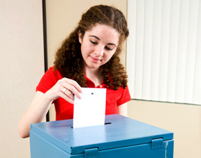
ETRE DELEGUE(E) DE LA CLASSE DE4e4
Elections organisées fin septembre/ début octobre.
2 délégués titulaires à élire + 2 suppléants
On se présente par binôme!
Au premier tour, il faut voir la majorité absolue (moitié des voix + 1) / au second tour la majorité relative (le plus de voix)

Slide 2
QUEL EST LE ROLE D’UN DELEGUE?
REPRESENTER SA CLASSE / ETRE UN PORTE PAROLE
Transmettre les informations/ faire le lien entre la classe, les professeurs et l’administration.
Participer à l’animation de l’heure de vie de classe en proposant des thèmes
Participer au conseil d’administration s’il est élu (réunion de tous les usagers du collège) (élections en octobre)

Slide 3
UN BON DELEGUE EST: RESPONSABLE et VIGILANT, A l’ECOUTE DES AUTRES, ORGANISE, ASSIDU et PONCTUEL . On doit pouvoir lui faire confiance!

Slide 5
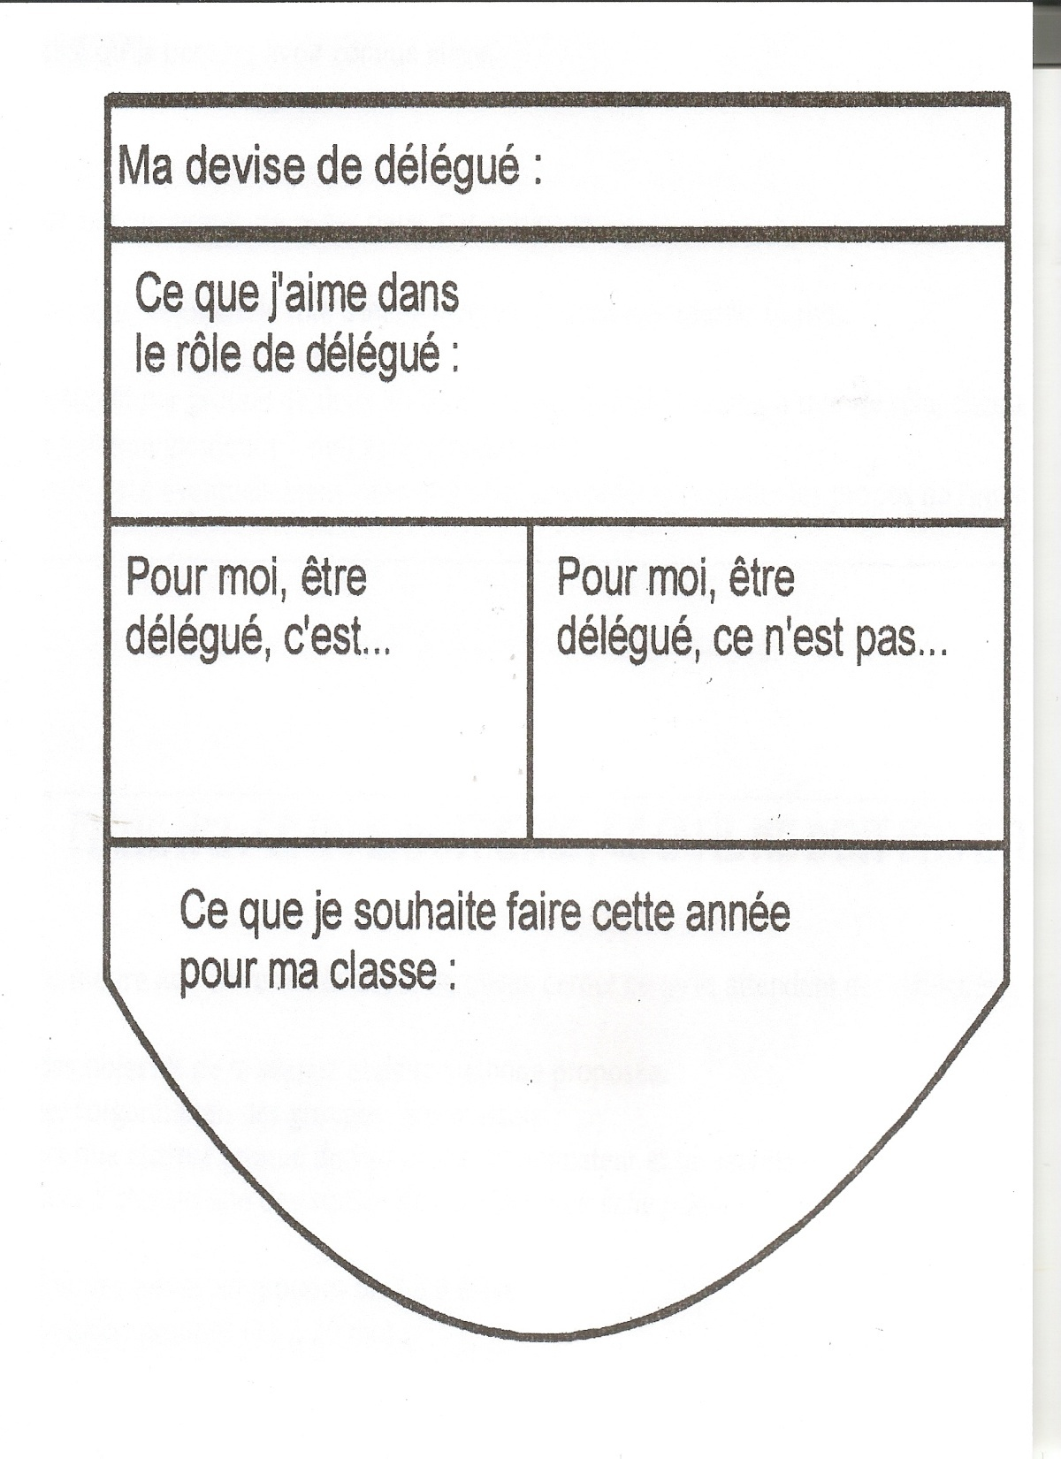

Slide 6
Le Conseil de Vie Collégienne:
Elections organisées le 4 octobre.
2 représentants par niveau .
A quoi çà sert?
- Proposer des actions pour améliorer la vie au collège.
L’an passé:
Achat des tables ping pong + bancs pour la cour
Soirée des Incroyables talents
Comité Hygiène et santé: vidéo

